Slide 1




TỪ NGỮ VỀ TỔ QUỐC
DẤU PHẢY.

Slide 2
KIỂM TRA BÀI CŨ
* Nói câu có từ nhân hóa.

Slide 3
Từ ngữ về Tổ Quốc. Dấu phảy.
* Bài 1: Xếp các từ sau đây vào nhóm thích hợp: đất nước, xây dựng, nước nhà, giữ gìn, non sông, gìn giữ, kiến thiết, giang sơn.
Những từ cùng nghĩa với
Tổ quốc | bảo vệ | xây dựng
đất nước nước nhà
non sông
giang sơn
giữ gìn
gìn giữ
dựng xây
kiến thiết

Slide 4
* Bài 2: Dưới đây là tên một số vị anh hùng dân tộc có công lao to lớn trong sự nghiệp bảo vệ đất nước. Em hãy nói về một vị anh hùng mà em biết rõ .
Trưng Trắc, Trưng Nhị, Triệu Thị Trinh, Lí Bí (Lí Nam Đế), Triệu Quang Phục (Triệu Việt Vương), Phùng Hưng, Ngô Quyền, Lê Hoàn (Lê Đại Hành), Lí Thường Kiệt, Trần Quốc Tuấn (Trần Hưng Đạo), Lê Lợi, Nguyễn Huệ (Quang Trung), Hồ Chí Minh.

Slide 5
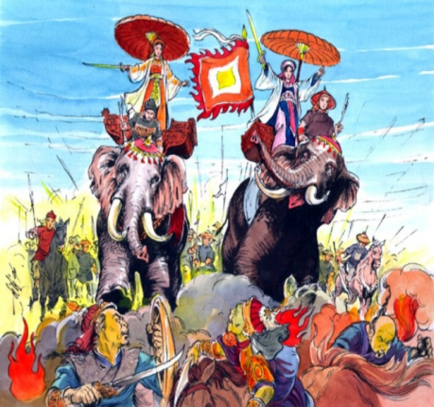
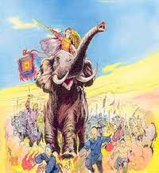
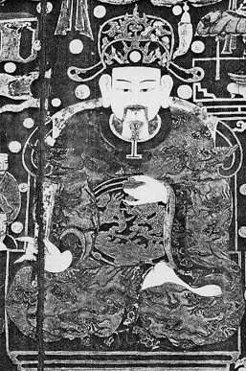

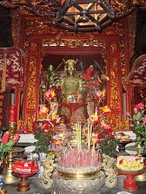

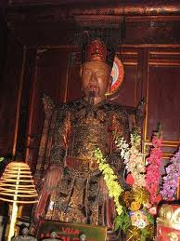
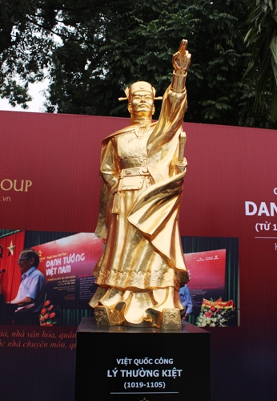
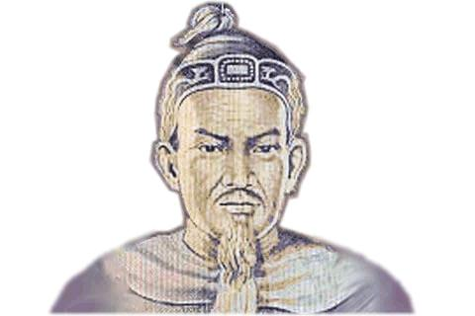
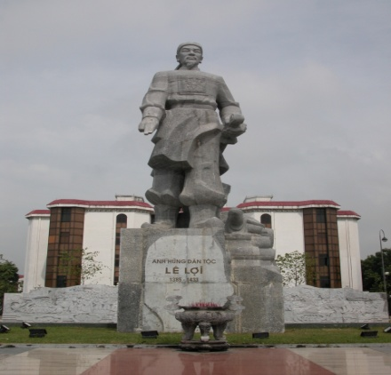
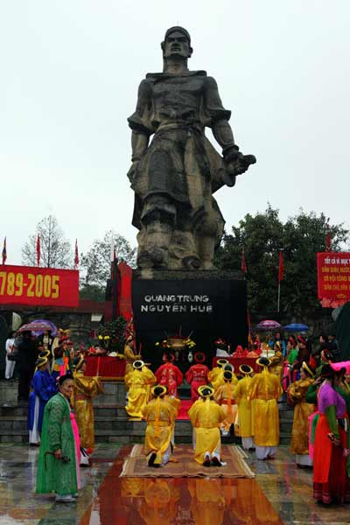
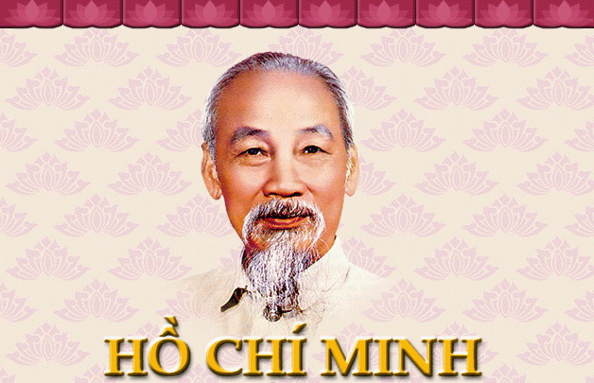

MỘT SỐ VỊ ANH HÙNG DÂN TỘC VIỆT NAM
HAI BÀ TRƯNG
TRIỆU THỊ TRINH
LÝ BÍ (LÝ NAM ĐẾ)
TRIỆU QUANG PHỤC
PHÙNG HƯNG
NGÔ QUYỀN
LÊ HOÀN (LÊ ĐẠI HÀNH)
LÝ THƯỜNG KIỆT
TRẦN QUỐC TUẤN
LÊ LỢI
NGUYỄN HUỆ)
(TRẦN HƯNG ĐẠO)
(QUANG TRUNG)

Slide 6
Trần Quốc Tuấn ( Trần Hưng Đạo): Vị tướng thiên tài thời Trần. Ông lãnh đạo nhân dân ta. Hai lần đánh tan quân xâm lược Nguyên (1285, 1288), trong đó có cuộc đại phá quân Nguyên trên sông Bạch Đằng.

Slide 7
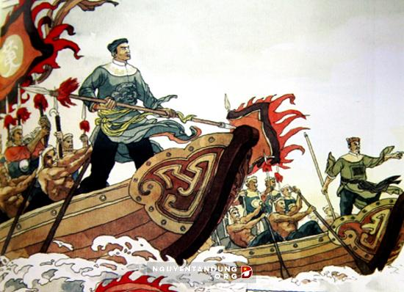
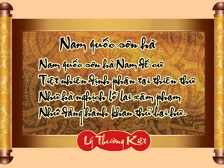

Slide 8

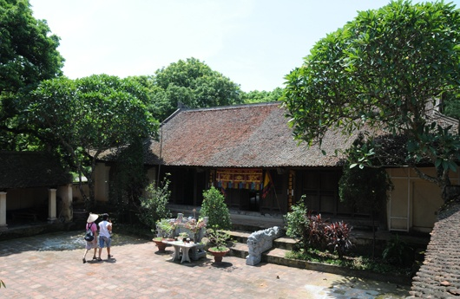
Đền thờ Phùng Hưng

Slide 9
Lý Thường Kiệt: Vị tướng kiệt xuất thời nhà lý,đã
lãnh đạo nhân dân kháng chiến chống quân Tống xâm lược,giành thắng lợi vẻ vang, đặc biệt là trận đại phá quân Tống trên sông Như Nguyệt (1077).

Slide 10
Lê Lợi: Là vị lãnh tụ của cuộc khởi nghĩa Lam Sơn chống ách đô hộ nhà Minh (1418- 1427). Sau thắng lợi, ông lên ngôi hoàng đế (Lê Thái Tổ).

Slide 11
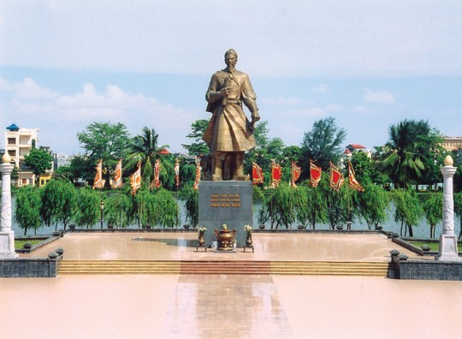
Nguyễn Huệ (Quang Trung): Là một trong các lãnh tụ củacuộc khởi nghĩa Tây sơn- cuộc khởi nghĩa đã đập tan các tập đoàn phong kiến mục nát. Đặc biệt,ông là người chỉ huy cuộc đại phá quân xâm lược Xiêm (1785) và Thanh (1789).

Slide 12
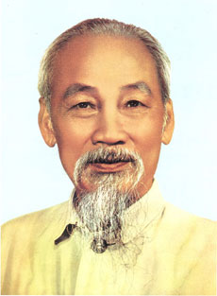
Hồ Chí Minh: Lãnh tụ vĩ đại của nhân dân Việt Nam. Người đã lãnh đạo hai cuộc kháng chiến vĩ đại chống thực dân Pháp và đế quốc Mĩ giành thắng lợi. Người được UNESCO phong danh hiệu “Anh hùng giải phóng dân tộc, nhà văn hoá lớn”.

Slide 13
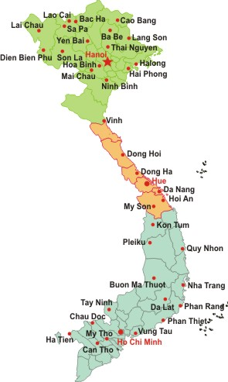

Slide 14
* Bài 3: Em đặt thêm dấu phẩy vào chỗ nào trong mỗi câu in nghiêng?
Lê Lai cứu chúa
Giặc Minh xâm chiếm nước ta. Chúng làm nhiều điều bạo ngược khiến lòng dân vô cùng căm giận. Bấy giờ ở Lam Sơn có ông Lê Lợi phất cờ khởi nghĩa. Trong những năm đầu nghĩa quân còn yếu, thường bị giặc vây. Có lần giặc vây rất ngặt, quyết bắt bằng được chủ tướng Lê Lợi. Ông Lê Lai liền đóng giả làm Lê Lợi, đem một toán quân phá vòng vây. Giặc bắt được ông, nhờ vậy mà Lê Lợi và số quân còn lại được cứu thoát.

Slide 15
Bài 3: Em đặt thêm dấu phẩy vào chỗ nào trong mỗi câu in nghiêng?
Lê Lai cứu chúa
,
Bấy giờ ở Lam Sơn có ông Lê Lợi phất cờ khởi nghĩa. Trong những năm đầu nghĩa quân còn yếu, thường bị giặc vây. Có lần giặc vây rất ngặt, quyết bắt bằng được chủ tướng Lê Lợi.
,
,

Slide 16
1
2
3
4
Ai là anh hùng dân tộc? Hãy chọn các phương án đúng.
Hồ Chí Minh
Lê Lợi
Tố Hữu
Hai Bà Trưng
Từ cùng nghĩa với Tổ quốc là:
Dấu phảy nào đặt đúng?
Các anh hùng dân tộc là:
Hồ Chí Minh
Lê Lợi
d. Hai Bà Trưng
Ở Đường Lâm - Sơn Tây - Hà Nội có hai vị anh hùng dân tộc nào?
Sáng tinh mơ, ông em, đã cặm cụi làm việc ngoài vườn.
a. giữ gìn
Sáng tinh mơ, ông em đã cặm cụi làm việc ngoài vườn.
b. đất nước
c. dựng xây
Ngô Quyền, Phùng Hưng
d. non sông
1
1
1
1
3
5
3
5
3
5
3
5
4
4
4
4
2
2
2
2
0
0
0
0

Slide 17

CHÀO CÁC EM !

